Slide 1
Прозрачность бюджета Новый глобальный инструментарий
Ронни Даунс
Заместитель руководителя
Департамент бюджетирования и государственных расходов ОЭСР
Москва, июнь 2017 г.

Slide 2
Краткое изложение
Прозрачность бюджета – подход ОЭСР
Зачем нужен инструментарий?
Содержание и структура инструментария
Следующие шаги по обеспечению прозрачности бюджета

Slide 3
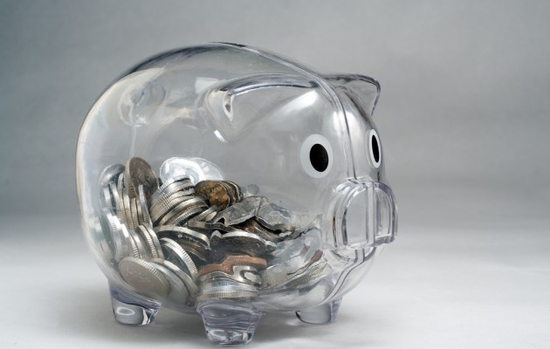
Прозрачность – простое понятие …

Slide 4
Прозрачность – сложное понятие
Чего? Доходов Расходов Процессов Планов Эффективности Рисков | Для кого? Граждан Коллег Международных организаций Рынков | С какой целью? Участие Доверие Уверенность Принятие более качественных решений Воздействие
Notes:
[translation notes: “of what” means “what are we being transaprenct about? What is the subject matter”
“to whom” i.e. to whom are we being transparent”
“for what” i.e. “for what purpose, why?”
“int’l bodies” means international bodies]

Slide 5
Отправная точка ОЭСР
«Открытость в отношении намерений, формулирования и реализации государственной политики»
Бюджетная отчетность (всего 7 отчетов)
Раскрытие конкретной информации
Нефинансовые активы
Условные обязательства
Целостность и подотчетность
Аудит
Парламентский контроль
Общедоступность на интернете
Обеспечение доступности для понимания населения

Slide 6
Рекомендация ОЭСР по обеспечению бюджетного процесса
10 принципов бюджета
Прозрачность и доступность
Инклюзивное и реалистичное обсуждение с участием всех слоев населения
Связь с открытыми данными
Связь с бюджетными рисками
Связь с аудитом и контролем

Slide 7
Контекст «Группы 20»
Предпосылки создания Рабочей группы «Группы 20» по противодействию коррупции: План реализации мер на 2015-2016 гг.
«Повышение бюджетной прозрачности и открытости бюджета играет важную роль в усилиях по противодействию коррупции, в том числе за счет предотвращения незаконного использования государственных средств и обеспечения надлежащего государственного управления»
«Повышение бюджетной прозрачности и открытости бюджета тесно связано с программой мероприятий «Группы 20» по обеспечению устойчивости бюджета, в том числе за счет повышения доверия населения к стабильности и устойчивости государственных финансов»
«Разработка практического инструментария по обеспечению прозрачности бюджета в рамках «Группы 20»

Slide 8
Нужны ли нам дополнительные правила для обеспечения прозрачности бюджета?
Notes:
[no need for translation except for Slide Title]

Slide 9
3 полезные функции «инструментария»
Помощь в проведении самостоятельных оценок состояния прозрачности бюджета, планирования и проведения реформ, нацеленных на обеспечение прозрачности
Усиление ключевых тезисов за счет объединения основных наработок международного сообщества в области прозрачности бюджета
Предоставление доступа к уже имеющимся в международном сообществе ресурсам

Slide 12
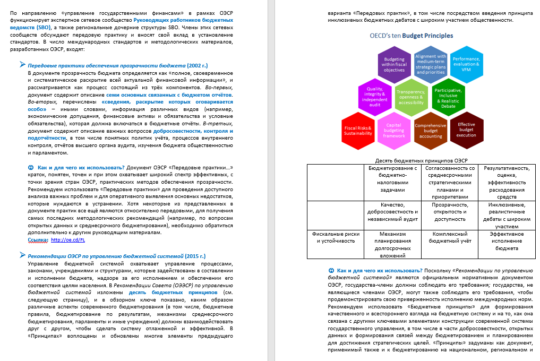

Slide 18
Структура охватывает пять институциональных сфер
C
Польза парламентского участия и контроля
D
Поддержка парламентских усилий
Участие парламента
E
Управление и внутренний контроль за расходованием государственных средств
A
Предоставление полезных бюджетных отчетов в ходе ежегодного бюджетного цикла
F
Поддержка роли высшего органа аудита
Независимый надзор
B
Включение необходимой финансовой информации в бюджетные отчеты
Government
Reporting
G
Развитие эффективных независимых бюджетно-финансовых учреждений
Инструментарий
по обеспечению
прозрачности бюджета
H
Обеспечение доступности бюджета для населения
K
Либерализация государственной контрактной системы и государственных закупок
I
Использование открытых данных для поддержки прозрачности бюджета
L
Доходы и расходы в ресурсных отраслях
Открытость
и гражданское участие
Взаимодействие
с частными сектором
M
J
Повышение инклюзивного и всеобщего характера бюджета
Управление инфраструктурой в целях поддержания надлежащего состояния, соотношения «цена-качество» и прозрачности

Slide 19
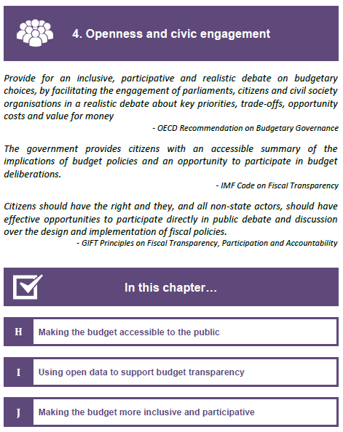
Структура глав
Цвета и значки для облегчения ориентации внутри документа.
Цитаты из публикаций ведущих организаций в этой области, подчеркивающих актуальность темы
Обзор содержания глав
Notes:
[only the green text needs to be translated]

Slide 20
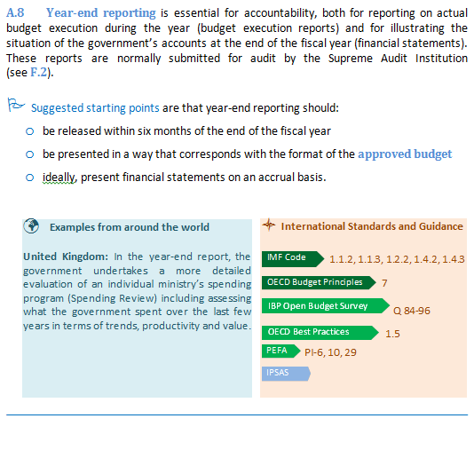
Структура глав
Краткое изложение вопроса
Возможные отправные точки
Примеры стран
И
ссылки на международные стандарты
Notes:
[only the green text needs to be translated]

Slide 21
Некоторые преимущества этого подхода
Основополагающий принцип: простота и легкость в использовании
При строгом соблюдении базовых стандартов
Всеобъемлющий охват вопроса прозрачности бюджета
Впервые отмечены все разнообразные аспекты вопроса
Инструментарий: функции различных ведомств, отраслей
Цели: прозрачность, подотчетность, противодействие коррупции
Практическое руководство для воплощения прозрачности на практике
Примеры стран – ссылки на Кодекс, Принципы, PEFA и пр.

Slide 22
Дальнейшие шаги
Как повлияли на Проект многочисленные замечания
Международные организации
Сети руководителей бюджетных ведомств (SBO)
Окончательный документ готов к публикации
Будет поддерживаться/обновляться на основе принципов взаимодействия
Как использовать?
Проведение самостоятельных оценок странами, ведомствами
Образование, повышение потенциала практикующих специалистов
Инструменты ОЭСР в области открытого правительства

Slide 23
Прозрачность → доступность → участие
Являются ли бюджеты полностью прозрачными?
Бюджетные риски – государственные корпорации – долговременные «пробелы»
Являются ли бюджеты полностью доступными?
Бюрократические – технические – открытые данные – временной лаг
Каковы различные модели и ограничения «участия»
«ЭТО РОЛЬ ПАРЛАМЕНТА» – необходимо более широко вовлекать граждан
«СЛУШАТЬ ГРАЖДАН И ОТВЕЧАТЬ ИМ НАПРЯМУЮ» – Швейцарская модель
«ОРГАНИЗАЦИИ ГРАЖДАНСКОГО ОБЩЕСТВА МОГУТ СЛУЖИТЬ ПОСРЕДНИКАМИ ДЛЯ ВЫРАЖЕНИЯ ОЗАБОЧЕННОСТИ ГРАЖДАН» – социальное партнерство
«ОТКРЫТОЕ ПРАВИТЕЛЬСТВО ОЗНАЧАЕТ ОТКРЫТЫЕ ДАННЫЕ» - дать возможность гражданам и организациям гражданского общества найти свой путь и свое место
Решения на примере конкретных стран и международные нормы
Notes:
[translation notes: “mediate” here means “channel, convey, represent” citizens views
CSOs – civil society organisations]

Slide 24
Спасибо за внимание!
Контактная информация: ronnie.downes@oecd.org

